Slide 1
Informe Anual Tesorería
2025
Junta Regional San José Este

Slide 2
Tabla Presupuestaria 2025
P.P | Concepto | Total Presupuesto | Modificaciones Presupuestaria | Total Presupuesto Anual con MP | Resumen de Ejecución Acumulada | % Ejecutado | Diferencia por Ejecutar | % por Ejecutar
5.14.1.1 | Desarrollo Personal. | 6 269 961,09 | 426 119,00 | 6 696 080,09 | 5 586 458,64 | 83,43% | 1 109 621,45 | 16,57%
5.14.1.2 | Actividades culturales, deportivas y recreativas | 10 338 479,99 |  | 10 338 479,99 | 9 111 300,00 | 88,13% | 1 227 179,99 | 11,87%
5.14.1.3 | Actividades Jubilados. | 3 839 742,19 |  | 3 839 742,19 | 3 828 000,96 | 99,69% | 11 741,23 | 0,31%
5.14.1.4. | Desarrollo Profesional | 3 327 281,40 | -426 119,00 | 2 901 162,40 | 1 638 690,00 | 56,48% | 1 262 472,40 | 43,52%
5.14.1.5 | Asamblea Anual | 10 214 686,25 |  | 10 214 686,25 | 8 557 807,95 | 83,78% | 1 656 878,30 | 16,22%
5.14.1.6 | Dietas (Anexo N°25) | 13 541 760,00 |  | 13 541 760,00 | 13 034 040,00 | 96,25% | 507 720,00 | 3,75%
5.14.1.7 | Viáticos y kilometraje de la Junta Regional | 1 379 656,09 |  | 1 379 656,09 | - | 0,00% | 1 379 656,09 | 100,00%
5.14.1.8 | Atención a Sesiones | 1 200 000,00 |  | 1 200 000,00 | 211 075,76 | 17,59% | 988 924,24 | 82,41%
5.14.1.9 | Internet | 780 000,00 |  | 780 000,00 | 568 750,00 | 72,92% | 211 250,00 | 27,08%
5.14.1.10 | Papelería y Empastes | 209 038,80 |  | 209 038,80 | - | 0,00% | 209 038,80 | 100,00%
 | Total Junta Regional San José Este | 51 100 605,80 |  | 51 100 605,80 | 42 536 123,31 | 83,24% | 8 564 482,49 | 16,76%

Slide 3
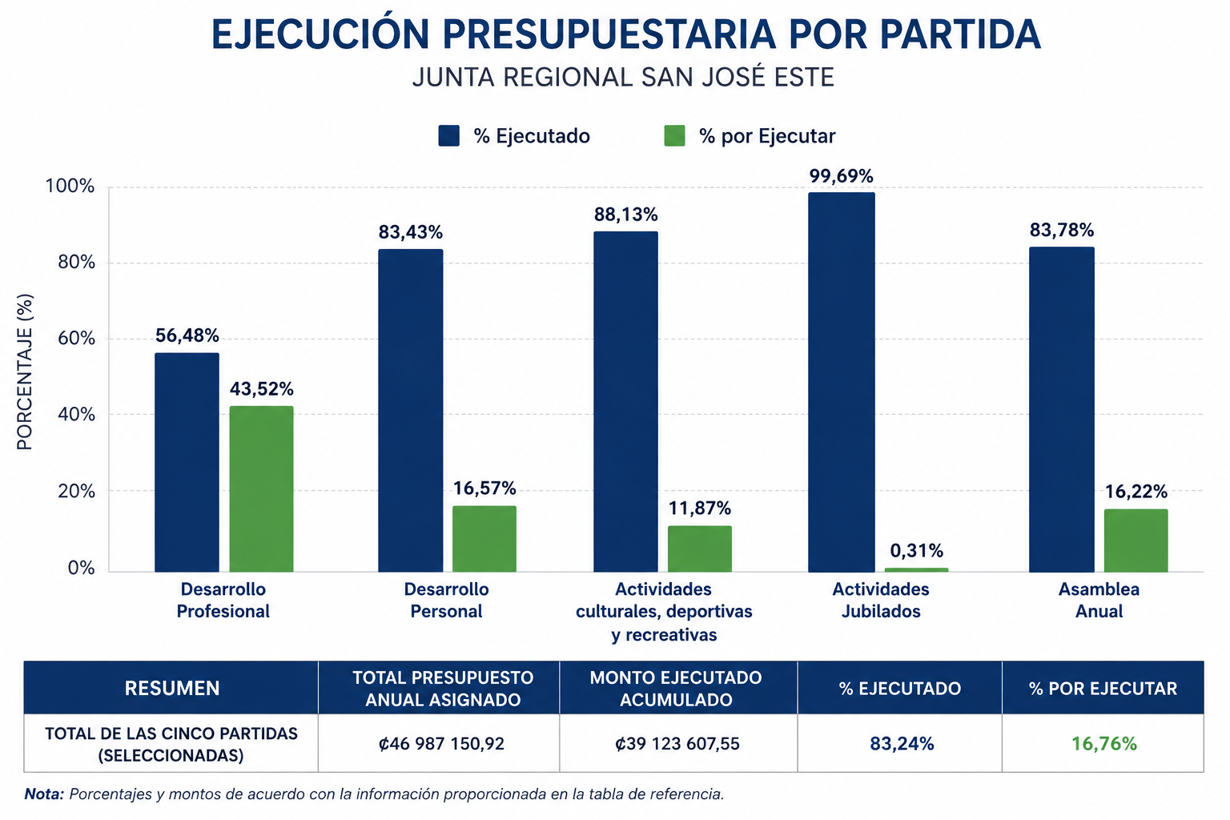

Slide 4
Actividades Ejecutadas
2025

Slide 5
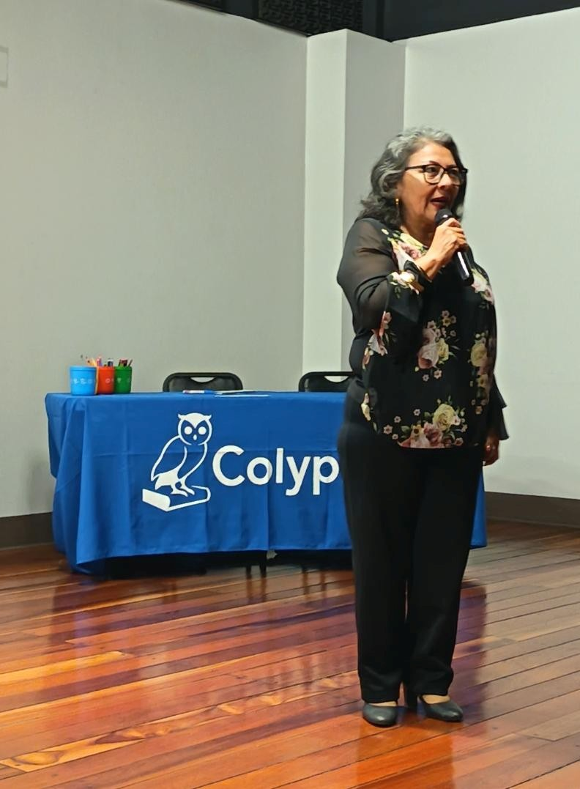
Área Desarrollo Personal
-Curso de primeros auxilios básicos, RCP, evacuación y combate de incendios.
-Taller Virtual: “Me preparo para la jubilación.
-Taller Presencial: “Técnicas de relajación, manejo y gestión del estrés”.
-Webinar: “Habilidades para afrontar conflictos interpersonales en el trabajo”.
-Taller presencial: “Manejo de emociones dentro del aula”.
-Taller presencial: “Comunicación asertiva con personas sordas en el contexto educativo”
-Taller presencial: “Descubriendo habilidades para la comunicación asertiva”.
-Webinar: “Estrategias para la salud mental”.

Slide 6
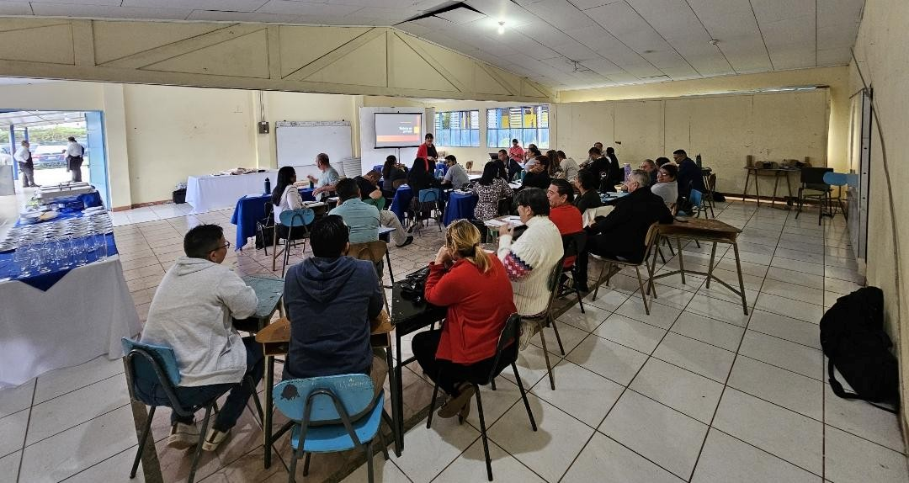
Área Desarrollo Profesional
-Taller presencial: “Integración efectiva de las tecnologías digitales en el aula.
-Taller presencial: “¿Cómo crear un entorno de trabajo más positivo y productivo?.
-Webinario: “Diseño e implementación de estrategias de evaluación sumativa y formativa”.
-Taller presencial: “Alcances e implicaciones de la Ley 9999”
-Taller presencial: “Mediación pedagógico para el fomento de técnicas de análisis de lectura.
-Taller presencial: “Debido proceso en la aplicación de acciones disciplinarias”
-Webinar: “Liderazgo pedagógico de las personas directoras”

Slide 7
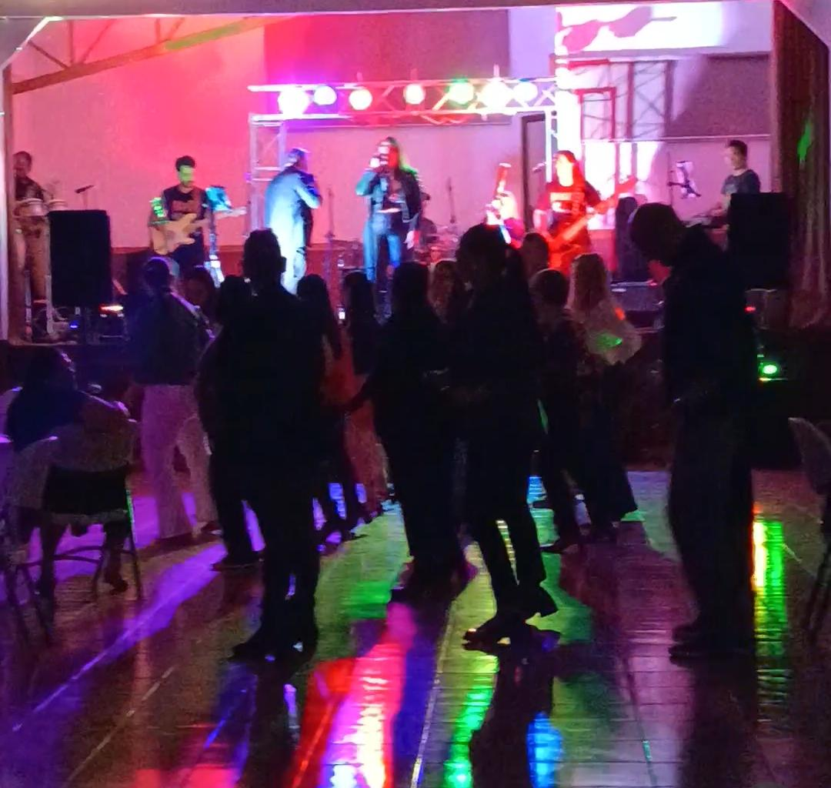
Área Cultura, Deporte y Recreación
-Conmemoración del Día de la Mujer.
-Convivio de bienvenida de año.
-Convivio Día del Educador Costarricense.
-Taller presencial “A todo ritmo”.
-Convivio Navideño.

Slide 8
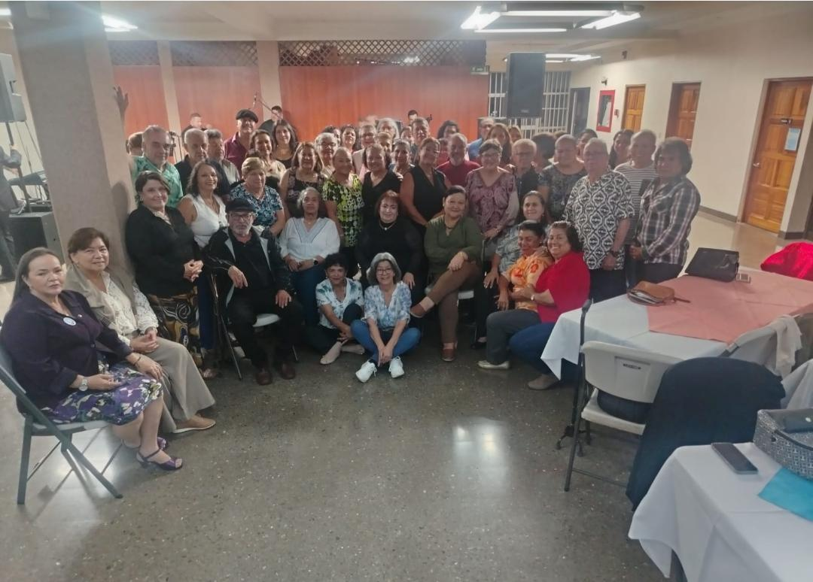
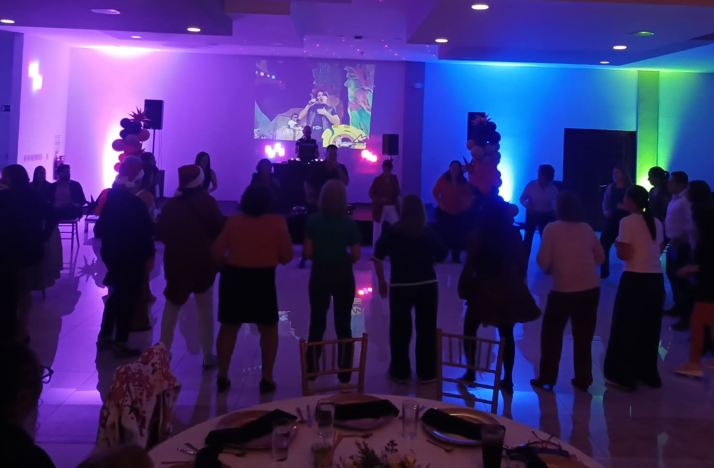
Área Jubilados
-Celebración del Día del Jubilado.
-Convivio navideño para jubilados.

Slide 9
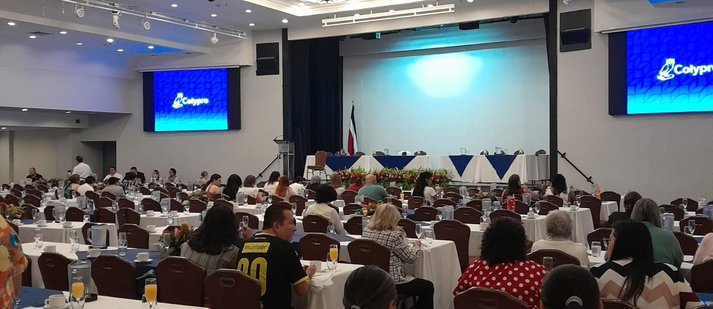
Asamblea Anual

